Slide 1
Conceitos de Data Mining e o uso da linguagem Python para a mineração de dados
Thiago Medeiros de Souza
Valmei Abreu Junior
João Paulo de Lima Barbosa

Slide 2
Conteúdo
Introdução
KDD e Data Mining
KDD
Data Mining
Python
Casos de Uso
Considerações Finais

Slide 3
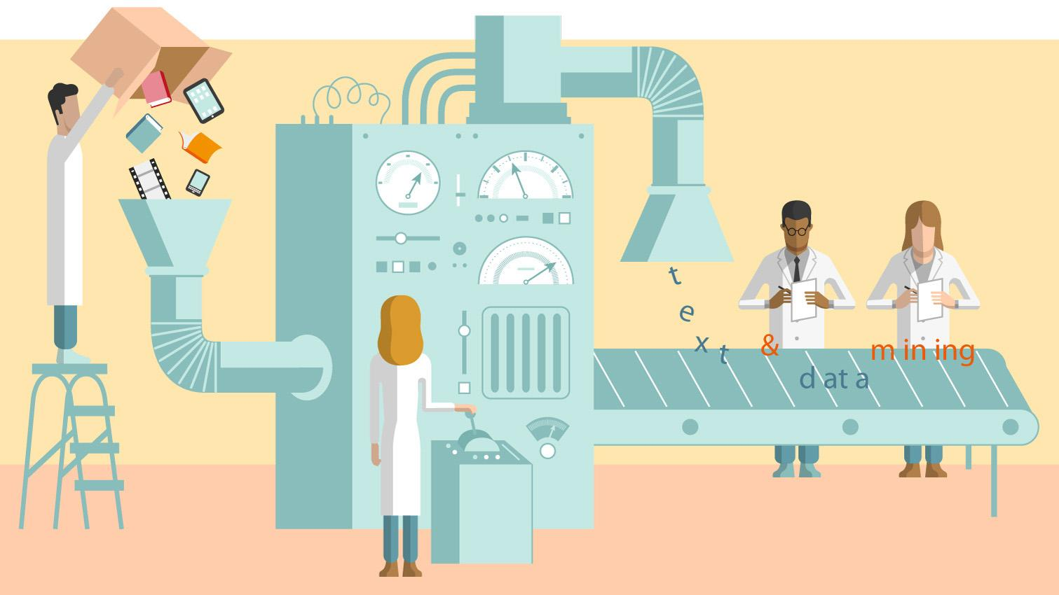
Introdução

Slide 4
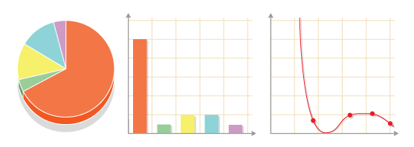
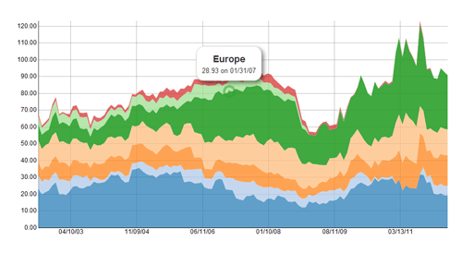
Introdução

Slide 5
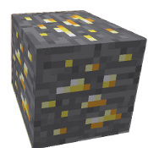


KDD e Data Mining

Slide 6
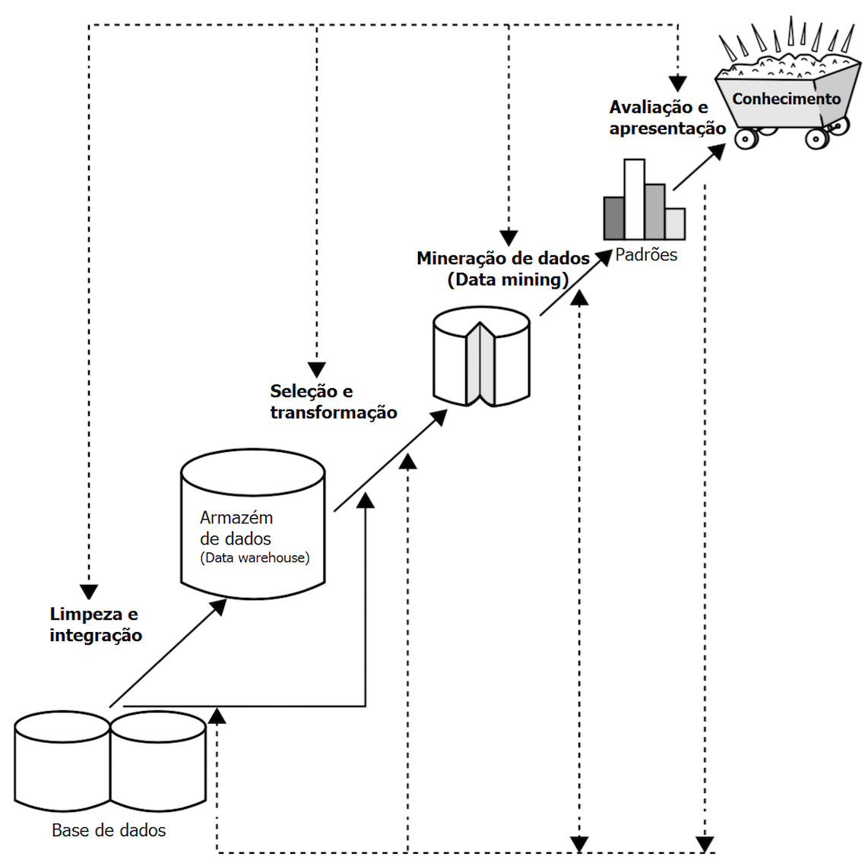
KDD - Knowledge Discovery from Data

Slide 7
Data Mining
Métodos utilizados em Data Mining:
Classificação
Modelos de Relacionamento
Análise de Agrupamento (Cluster)
Sumarização
Modelo de Dependência
Regras de Associação
Análise de Séries Temporais

Slide 8

Python

Slide 9
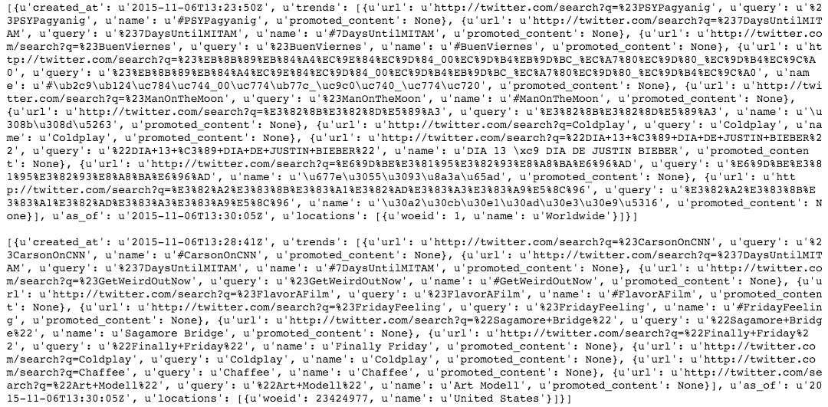
Python
pandas

Slide 10
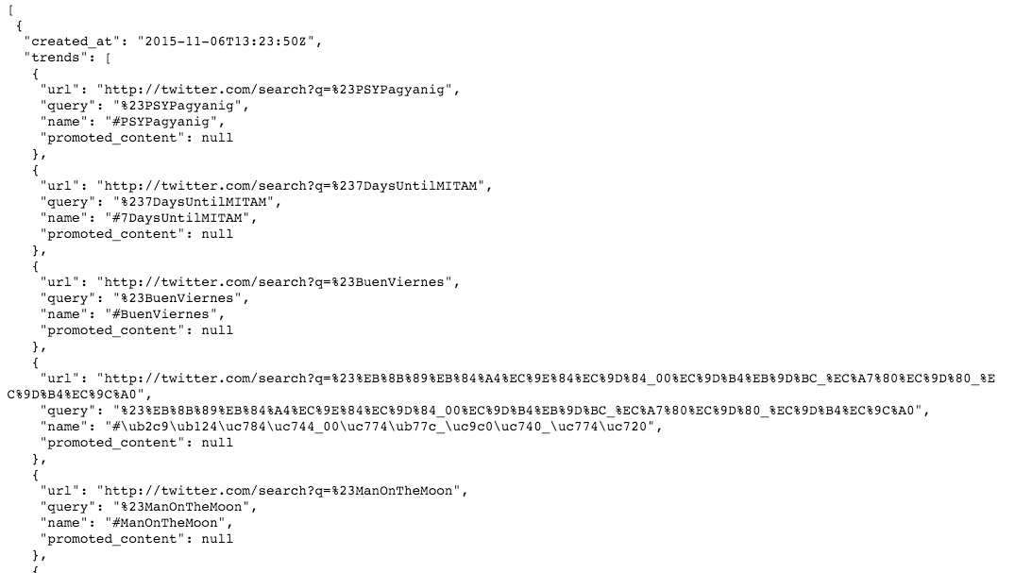
Python
pandas

Slide 11
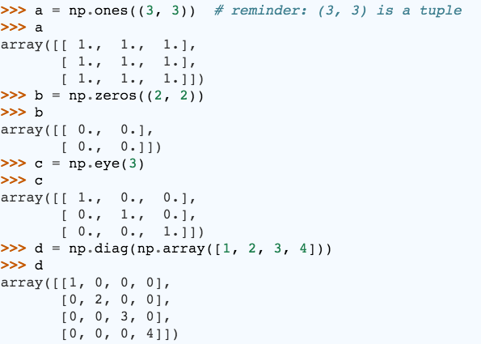
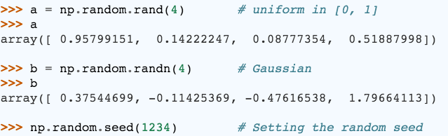

Python
NumPy

Slide 12
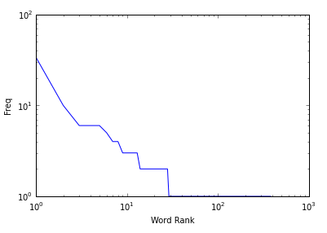
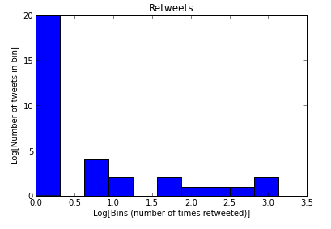
Python
matplotlib

Slide 13
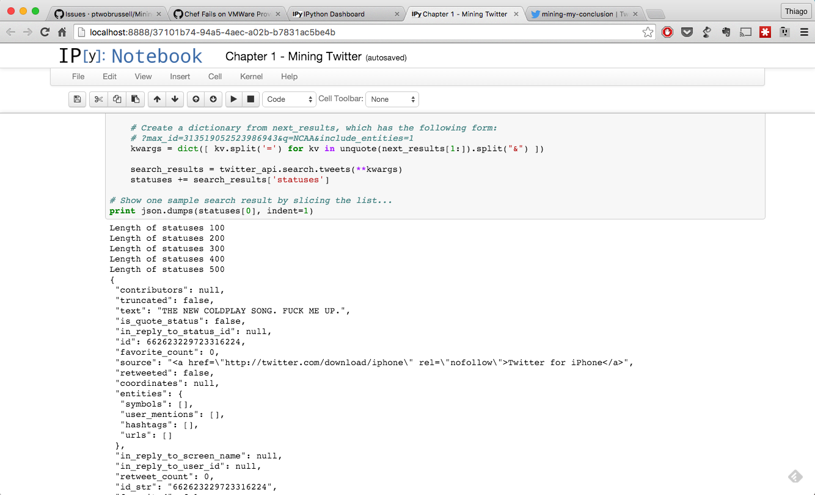
Python
IPython

Slide 14
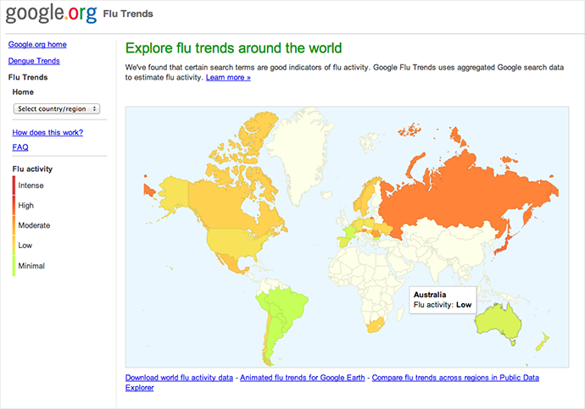
Casos de Uso

Slide 15
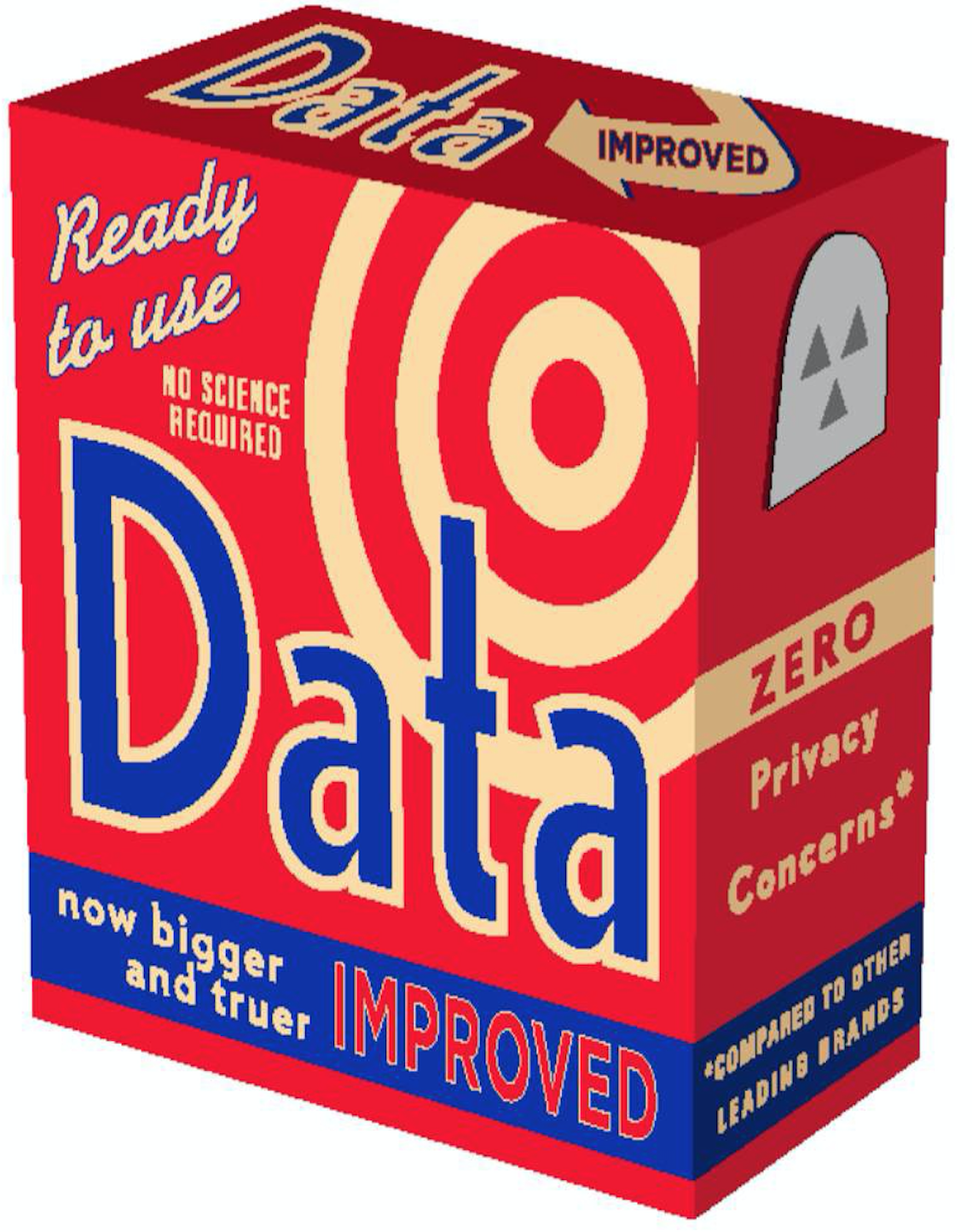
Considerações Finais

